Slide 1
第一节 绪 论

Slide 2
1、风险的内涵
风险意味着出现了损失或者是未实现预期的目标
这种损失出现与否是一种不确定性随机现象，可以用概率表示出现的可能程度，但不能对出现与否做出确定性判断

Slide 3
2、项目风险
为实现项目目标的活动或事件的不确定性和可能发生的危险
换言之，项目风险是影响项目目标实现的所有不确定因素的集合

Slide 4
3、项目风险管理的含义
项目风险管理是指项目管理组织对项目可能遇到的风险进行规划、识别、估计、评价、应对、监控的过程，是以科学的管理方法实现最大安全保障的实践活动的总称。

Slide 5
第二节 项目风险管理规划

Slide 6
风险规划的含义
风险规划就是项目风险管理的一整套计划，主要包括定义项目组及成员风险管理的行动方案及方式，选择适合的风险管理方法，确定风险判断的依据等。

Slide 7
风险规划的目的
尽可能消除风险
隔离风险并使之尽量降低
制定若干备选行动方案
建立时间和经费储备以应对不可避免的风险

Slide 8
工具：项目工作分解结构（WBS）
项目工作分解结构（WBS, Work Breakdown Structure）是将项目按照其内在结构或实施过程的顺序进行逐层分解而形成的结构示意图，它可以将项目分解到相对独立的、内容单一的、易于成本核算与检查的工作单元，并能把各工作单元在项目中的地位与构成直观地表示出来。

Slide 9
第三节 项目风险识别

Slide 10
风险识别的含义
3.1 项目风险识别概述
风险识别是项目管理者识别风险来源、确定风险发生条件、描述风险特征并评价风险影响的过程。

Slide 11
3.2 项目风险识别技术和工具

Slide 12
3.2.1 流程图
项目流程图的含义
  用于给出一个项目的工作流程，项目各个不同部分之间的相互关系等信息的图表

Slide 13
3.2.1 流程图
绘制项目流程图的步骤
  确定工作过程的起点（输入）和终点（输出）
  确定工作过程经历的所有步骤和判断
  按顺序连接成流程图

Slide 14
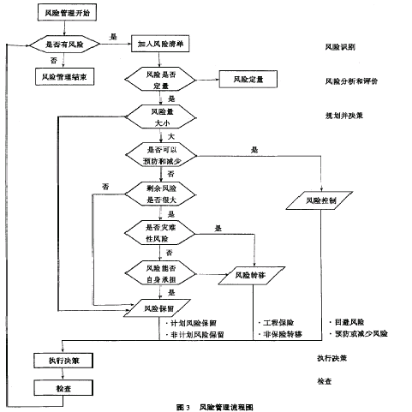

Slide 15
3.2.2 头脑风暴法
头脑风暴法又叫集思广益法，它是通过营造一个无批评的自由的会议环境，使与会者畅所欲言，充分交流，互相启迪，产生出大量创造性意见的过程。

Slide 16
3.2.2 头脑风暴法
过程
  人员选择
  明确中心议题
  轮流发言并记录
  发言终止
  评价、总结意见

Slide 17
3.2.2 头脑风暴法
特点：面对面
原则：发言过程中，不讨论，不评论

Slide 18
3.2.3 德尔菲法
德尔菲法是一种反馈匿名函询法。其做法是在对所要预测的问题征得专家意见之后，进行整理、归纳、统计，再匿名反馈给各专家，再次征求意见，再集中，再反馈，直至得到稳定的意见。

Slide 19
3.2.3 德尔菲法
步骤：
  挑选内外部专家
  要求每位专家对所研讨的问题匿名分析
  所有专家都会收到一份全组专家的综合分析答案，并要求所有专家在这次反馈的基础上重新分析，如有必要，该程序可重复进行

Slide 20
3.2.4 SWOT分析法
SWOT分析法是一种环境分析方法，自1971年提出至今，已广泛应用于战略研究、竞争分析与风险管理，成为企业竞争态势分析、战略分析以及项目风险识别的重要工具。所谓的SWOT是Strength（优势）、Weakness（劣势）、Opportunity（机遇）、Threat（挑战）的简写。

Slide 21
3.2.4 SWOT分析法
隐含假定
  内外区分假定
  利害区分假定
  静态分析假定：SWOT实际上是在一个固定的时段对行业状况、项目状况进行比较，然后进行优势、劣势、机遇和挑战的分析，从而形成四种内外匹配的战略。

Slide 22
3.2.4 SWOT分析法
SWOT分析结果：道斯矩阵
 | III 优势 列出自身优势 | IV 劣势 具体列出弱点
I 机会 列出现有的机会 | V SO战略 抓住机遇，发挥优势战略 | VI WO战略 利用机会，克服劣势战略
II 挑战 列出正面临的威胁 | VII ST战略 利用优势，减少威胁战略 | VIII WT战略 弥补缺点，规避威胁战略

Slide 23
3.2.4 SWOT分析法
优势一般体现在：
  技术优势
  资金优势
  人力资源优势
  无形资产优势：优秀的品牌形象，良好的商业信用。。。
  组织体系优势：完善的组织结构，高质量的控制体系
  竞争能力优势：对市场环境变化的灵敏反应，市场份额的领导地位。。。

Slide 24
3.2.4 SWOT分析法
劣势则与优势恰恰相反。

Slide 25
3.2.4 SWOT分析法
机遇一般体现在：
  客户群的扩大趋势
  获得购并竞争对手的能力
  出现向其他地理区域扩张，扩大市场份额的机会
  新市场进入壁垒降低
  。。。

Slide 26
3.2.4 SWOT分析法
挑战一般体现在：
  出现将进入市场的强大的新竞争对手
  替代品抢占公司销售额
  汇率和外贸政策的不利变动
  市场需求减少
  。。。

Slide 27
第四节 项目风险估计

Slide 28
4.1 项目风险估计概述

Slide 29
4.1.1 风险估计的含义
风险估计是评估项目中各种风险发生的概率及其对项目的影响程度。

Slide 30
4.2 项目风险估计方法
4.2.1 确定型风险估计
    盈亏平衡分析
    敏感性分析
4.2.2 不确定型风险估计
    平均准则
    悲观准则
    乐观准则
    折衷准则
    后悔值准则
4.2.3 随机型风险估计
4.2.4 贝叶斯概率法

Slide 31
4.2.1 确定型风险估计

Slide 32
确定型风险估计
确定型风险是指那些项目风险出现的概率为1，其后果是完全可以预测的，由精确、可靠的信息资料支持的项目风险估计问题，即当风险环境仅有一个数值且可以确切预测某种风险后果时，称为确定型风险估计。

Slide 33
一、盈亏平衡分析
一般根据项目正常生产年份的产量或销售量、可变成本、固定成本、产品价格和销售税金等资料数据计算盈亏平衡点。
其隐含的一个假设是销售收入等于销售成本。

Slide 34
图表法
解析法
线形盈亏平衡分析
非线性盈亏平衡分析
盈亏平衡分析
图表法
解析法

Slide 35
（1）线性盈亏平衡
具体内容见第三章

Slide 36
（2）非线形盈亏平衡分析
销售收入函数 R(Q)=aQ+bQ²
销售成本函数 C(Q)=c+dQ+eQ²
其中
a,b,c,d,e--常数
Q--产量

Slide 37
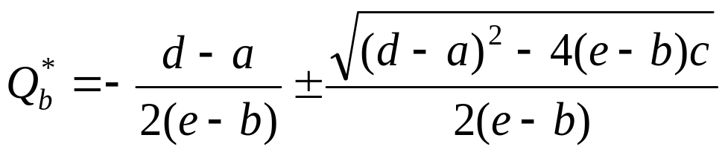
（2）非线形盈亏平衡分析
根据盈亏平衡原理： R(Q)=C(Q)，可得
aQ+bQ²=c+dQ+eQ²
则盈亏平衡产量

Slide 38
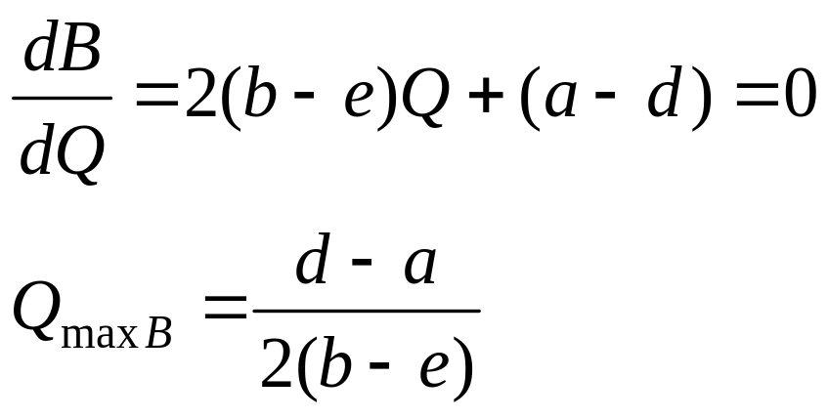
（2）非线形盈亏平衡分析
项目的盈利B为
B=R(Q)-C(Q)=(b-e)Q²+(a-d)Q-c
则最大利润点产量

Slide 39
（2）非线形盈亏平衡分析
例
有一工业产品项目，根据历史资料预测其单位产品价格为p=21000Q^{(-1/2)}，单位产品变动成本为w=1000元，固定成本为F=10万元，拟定生产规模为年产130件，试对该项目进行盈亏平衡分析。

Slide 40
（2）非线形盈亏平衡分析
确定销售收入和销售成本函数
R(Q)=pQ=21000Q^{(-1/2)} *Q=21000Q^{1/2}
C(Q)=F+wQ=100000+1000Q

Slide 41
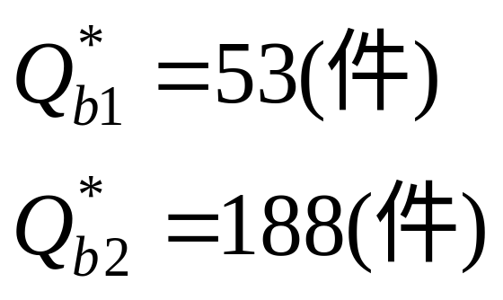
（2）非线形盈亏平衡分析
根据盈亏平衡原理，列出平衡方程式，求解平衡点。
R(Q)=C(Q)
21000Q^{1/2}=100000+1000Q

Slide 42
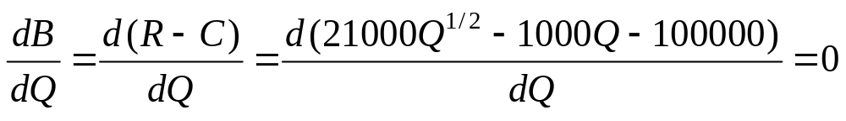
（2）非线形盈亏平衡分析
求解利润最大点的产量。
解得
Q=110（件）

Slide 43
（2）非线形盈亏平衡分析
结论
根据项目的原设计产量为130件，其处在盈利区，但是处在利润率的下降区域，如果适当削减一些产量，可以获得更多的利润。

Slide 44
二、敏感性分析
见第三章内容

Slide 45
4.2.2 不确定型风险估计

Slide 46
一. 不确定型风险估计概述
不确定型风险：指各种风险状态出现的概率是未知的
例1，根据资料，一条集装箱船舶每个航次从天津到厦门港所需的舱位数量可能是下面数量中的某一个：100，150，200，250，300，具体概率分布不知道。如果一个舱位空着，则在开船前24小时起以80美元的低价运输。每个舱位的标准定价是120美元，运输成本是100美元。假定所准备的空舱量为所需要量中的某一个：
    方案1：准备的空舱量为100；
    方案2：准备的空舱量为150；
    方案3：准备的空舱量为200；
    方案4：准备的空舱量为250；
    方案5：准备的空舱量为300；
决策问题：如何准备合适的空舱量？
因为各事件状态出现的概率未知，因次属于不确定型风险估计问题。

Slide 47
二. 损益矩阵
设：需求的舱位数为a_{i}，准备的舱位数为b_{j}，损益值为c_{ij}，根据计算可以建立下面的损益矩阵：
 | a₁ (100) | a₂ (150) | a₃ (200) | a₄ (250) | a₅ (300)
B₁(100) | 2000 | 2000 | 2000 | 2000 | 2000
B₂(150) | 1000 | 3000 | 3000 | 3000 | 3000
B₃(200) | 0 | 2000 | 4000 | 4000 | 4000
B₄(250) | -1000 | 1000 | 3000 | 5000 | 5000
B₅(300) | -2000 | 0 | 2000 | 4000 | 6000
需求量b_{j}
准备的空舱量a_{i}
本例：损益值=收入 — 成本=a_{i} *标准定价+剩余舱位*折价—b_{j} *成本单价
如：c₁₁=a₁ * 120-b₁ * 100=2000 (美元)
c₄₁=a₁ * 120+(b₄-a₁) * 80-b₄ * 100
=100 * 120+(250-100) * 80-250 * 100=-1000 (美元)

Slide 48
三.不确定型风险估计
 | a₁ (100) | a₂ (150) | a₃ (200) | a₄ (250) | a₅ (300)
B₁(100) | 2000 | 2000 | 2000 | 2000 | 2000
B₂(150) | 1000 | 3000 | 3000 | 3000 | 3000
B₃(200) | 0 | 2000 | 4000 | 4000 | 4000
B₄(250) | -1000 | 1000 | 3000 | 5000 | 5000
B₅(300) | -2000 | 0 | 2000 | 4000 | 6000
需求量b_{j}
准备的空舱量a_{i}
从损益矩阵可以看出：
  不同方案的赢利结果不同。
  可能赢利多的方案有可能出现亏损。
  由于不知道各状态出现的概率，无法直接得出哪一个方案好或差的结论。
不同的决策人员有不同的决策结果，因此对不确定型问题决策时，应该首先确定决策准则。

Slide 49
四. 平均准则(Laplace准则)
这种决策的出发点是，既然不能肯定哪种状态比另一种状态更可能出现，就认为各种状态出现的概率相等。
决策步骤：
  编制决策损益表（损益矩阵）。
  按相等概率计算每一个方案的平均收益值。
  选择平均收益值最大的方案作为最佳方案。
算例，以例1为例计算。决策结果：第3方案为最佳方案。
需求量b_{j}
 | a₁ (100) | a₂ (150) | a₃ (200) | a₄ (250) | a₅ (300) | 平均 收益值
B₁(100) | 2000 | 2000 | 2000 | 2000 | 2000 | 2000
B₂(150) | 1000 | 3000 | 3000 | 3000 | 3000 | 2600
B₃(200) | 0 | 2000 | 4000 | 4000 | 4000 | 2800
B₄(250) | -1000 | 1000 | 3000 | 5000 | 5000 | 2600
B₅(300) | -2000 | 0 | 2000 | 4000 | 6000 | 2000
准备的空舱量a_{i}

Slide 50
五. 悲观准则(max-min准则)
这种决策的思路是，从最不利的结果出发，以在最不利的结果中取得最有利的结果的方案作为最优方案。
决策步骤：
  编制决策损益表（损益矩阵）。
  计算找出各个方案的最小收益值。
  选取最小收益值最大的方案作为最佳方案。
算例，以例1为例计算。决策结果：第1方案为最佳方案。
 | a₁ (100) | a₂ (150) | a₃ (200) | a₄ (250) | a₅ (300) | 最小 收益值
B₁(100) | 2000 | 2000 | 2000 | 2000 | 2000 | 2000
B₂(150) | 1000 | 3000 | 3000 | 3000 | 3000 | 1000
B₃(200) | 0 | 2000 | 4000 | 4000 | 4000 | 0
B₄(250) | -1000 | 1000 | 3000 | 5000 | 5000 | -1000
B₅(300) | -2000 | 0 | 2000 | 4000 | 6000 | -2000
需求量b_{j}
准备的空舱量a_{i}
事实上，这种方法是选取最不利情况下的最有利方案。（过于保守）

Slide 51
六. 乐观准则(max-max准则)
这种决策的思路是，从最有利的结果出发，以在最有利的结果中取得最有利的结果的方案作为最优方案。（与悲观准则刚好相反）
决策步骤：
  编制决策损益表（损益矩阵）。
  计算找出各个方案的最大收益值。
  选取最大收益值最大的方案作为最佳方案。
算例，以例1为例计算。决策结果：第5方案为最佳方案。
 | a₁ (100) | a₂ (150) | a₃ (200) | a₄ (250) | a₅ (300) | 最大 收益值
B₁(100) | 2000 | 2000 | 2000 | 2000 | 2000 | 2000
B₂(150) | 1000 | 3000 | 3000 | 3000 | 3000 | 3000
B₃(200) | 0 | 2000 | 4000 | 4000 | 4000 | 4000
B₄(250) | -1000 | 1000 | 3000 | 5000 | 5000 | 5000
B₅(300) | -2000 | 0 | 2000 | 4000 | 6000 | 6000
需求量b_{j}
准备的空舱量a_{i}
事实上，这种方法进行大中取大。（过分乐观，容易冒进）

Slide 52
七. 折衷准则(Hurwicz准则)
这种决策的思路是，对悲观准则和乐观准则进行折衷。决策时，先根据个性、经验选定乐观系数，然后按乐观和悲观两个方面计算折衷值。
决策步骤：
  编制决策损益表（损益矩阵）。
  计算各个方案的折衷收益值。
  选择取最大折衷收益值的方案作为最佳方案。
折衷值的计算公式：
  折衷收益值=  *最大收益值+(1- ) *最小收益值
    的取值在0~1之间，  越大，最大收益值对结果的影响越大。
    当 =0时，即为悲观准则法。
    当 =1时，即为乐观准则法。

Slide 53
七. 折衷准则(Hurwicz准则)
算例，以例1为例计算。
  取 =0.3，计算结果见下表。
决策结果：第1方案为最佳方案。
 | a₁ (100) | …… | a₅ (300) | 最小 收益值 | 最大 收益值 | 折衷 收益值
B₁(100) | 2000 | …… | 2000 | 2000 | 2000 | 2000
B₂(150) | 1000 | …… | 3000 | 1000 | 3000 | 1600
B₃(200) | 0 | …… | 4000 | 0 | 4000 | 1200
B₄(250) | -1000 | …… | 5000 | -1000 | 5000 | 800
B₅(300) | -2000 | …… | 6000 | -2000 | 6000 | 400
需求量b_{j}
准备的空舱量a_{i}

Slide 54
八. 后悔值准则(Savage准则)
思路：希望找到一个方案，当此方案执行后，无论自然状态如何变化，决策者产生的后悔感觉最小。(机会成本)
后悔感觉的大小用后悔值表示。在每一自然状态下，每一方案的收益值与该状态的最大收益值之差，叫做后悔值。
决策步骤：
  找出各个自然状态下的最大收益值，定其为该状态下的理想目标。
  将该状态下的其他收益值与理想目标之差，作为该方案的后悔值，将他们排列成一个矩阵，称为后悔矩阵。
  找出每一方案的最大后悔值。
  选取最大后悔值最小的方案作为最佳方案。

Slide 55
算例，以例1为例计算。
 | a₁ (100) | a₂ (150) | a₃ (200) | a₄ (250) | a₅ (300)
B₁(100) | 2000 | 2000 | 2000 | 2000 | 2000
B₂(150) | 1000 | 3000 | 3000 | 3000 | 3000
B₃(200) | 0 | 2000 | 4000 | 4000 | 4000
B₄(250) | -1000 | 1000 | 3000 | 5000 | 5000
B₅(300) | -2000 | 0 | 2000 | 4000 | 6000
各状态理想值 | 2000 | 3000 | 4000 | 5000 | 6000
需求量b_{j}
准备的空舱量a_{i}
 | 在每一自然状态下的后悔值 |  |  |  |  | 最大 后悔值
 | a₁ (100) | a₂ (150) | a₃ (200) | a₄ (250) | a₅ (300)
B₁(100) | 0 | 1000 | 2000 | 3000 | 4000 | 4000
B₂(150) | 1000 | 0 | 1000 | 2000 | 3000 | 3000
B₃(200) | 2000 | 1000 | 0 | 1000 | 2000 | 2000
B₄(250) | 3000 | 2000 | 1000 | 0 | 1000 | 3000
B₅(300) | 4000 | 3000 | 2000 | 1000 | 0 | 4000
需求量b_{j}
准备的空舱量a_{i}
决策结果：第3方案为最优方案。

Slide 56
4.2.3 随机型风险估计

Slide 57
一. 相关概念
随机型风险：指那些不但它们出现的各种状态已知，而且这些状态发生的概率也已知的风险。
不同方案在不同自然状态下的损益值可以计算出来，但在未来的时间内，究竟会出现哪种状态是不能确定的，只知道各种自然状态出现的概率。因此，无论采取哪种方案，都具有一定的风险。
期望值准则：采用期望值的大小作为判别标准
  首先利用自然状态发生的概率，计算出每个方案的期望损益值；
  然后比较损益值的大小；
  具有最大期望收益值或最小期望损失值的方案就是期望值准则下的最优方案。

Slide 58
二、损益矩阵法决策
1. 方法描述
已知：
可选择的方案
A={a₁，a₂，… ，a_{m}}；
可能存在的风险状态
S={S₁，S₂，… ，S_{n}}；
各风险状态的概率集合为：
P={P₁，P₂，… ，P_{n}}；
各方案在各种风险状态下的损益值为
V={V_{ij}}, i=1,2,…,m; j=1,2,…,n
要求：根据损益期望值选择最优方案。
损益矩阵

Slide 59
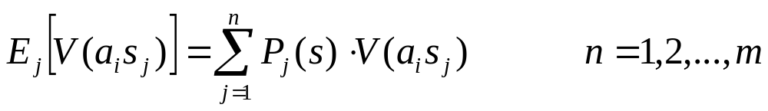
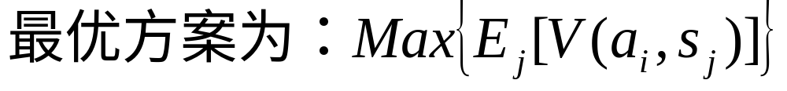
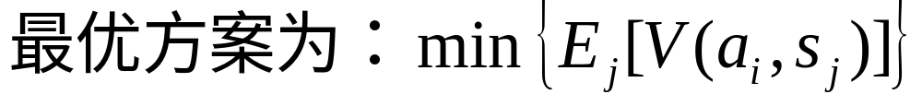
二、损益矩阵法决策
各方案的损益期望值的计算公式
从E_{j}中选择收益期望值最大的方案作为最优方案，即：
或者，从E_{j}中选择损失期望值最小的方案作为最优方案，即：

Slide 60
例题1 某化工厂销售一种粘接剂，该产品存储时间较短，为了提高使用质量，决定只配制每天的销售量。该粘接剂配制成本为每公斤2元，售价为每公斤5元，问每天配制多少使供需情况最理想？该厂过去200天的销售情况统计如下表所示：
二、损益矩阵法决策
每天销售量(Kg) | 5 | 6 | 7 | 8 | 9
该销量出现的天数 | 20 | 40 | 80 | 30 | 30
解：每天的销售数量情况（即状态空间）为：
S={5,6,7,8,9}
工厂每天的配制方案（即决策空间）为：
A={5,6,7,8,9}
各种自然状态出现的概率集合为：
P={20/200, 40/200, 80/200, 30/200, 30/200}
={0.1, 0.2, 0.4, 0.15, 0.15}

Slide 61
损益矩阵表
 | 5kg | 6 kg | 7 kg | 8 kg | 9 kg | 期望值 E
 | 0.1 | 0.2 | 0.4 | 0.15 | 0.15
5 kg | 15 | 15 | 15 | 15 | 15 | 15
6 kg | 13 =5*5-6*2 | 18 | 18 | 18 | 18 | 17.5
7 kg | 11 | 16 | 21 | 21 | 21 | 19
8 kg | 9 | 14 | 19 | 24 | 24 | 18.5
9 kg | 7 | 12 | 17 | 22 | 27 | 17.5
自然状态
损益值
概率
方案
计算各方案的损益期望值E，本例为收益期望值。
配制5Kg：E=15*0.1 + 15*0.2 + 15*0.4 + 15*0.15 + 15*0.15 = 15
配制6Kg：E=13*0.1 + 18*0.2 + 18*0.4 + 18*0.15 + 18*0.15 = 17.5
配制7Kg：E=11*0.1 + 16*0.2 + 21*0.4 + 21*0.15 + 21*0.15 = 19
配制8Kg：E=9*0.1 + 14*0.2 + 19*0.4 + 24*0.15 + 24*0.15 = 18.5
配制9Kg：E=7*0.1 + 12*0.2 + 17*0.4 + 22*0.15 + 27*0.15 = 17.5

Slide 62
4.2.3 随机型风险估计
例：某制药厂欲投产A、B两种新药，但受到资金和销路的限制，只能投产其中之一。若两种新产品销路好的概率均为0.7，销路差的概率均为0.3。两种产品的年度收益值如表所示。问究竟投产哪种新药为宜？假定两者生产期为10年，新药A需投资30万元，新药B需投资16万元。
 | 销路好 （万元） | 销路差 （万元）
A | 10 | -2
B | 4 | 1

Slide 63
4.2.3 随机型风险估计
解：
（1）计算两种新药在10年内的收益情况：
新药A：销路好 Pag=10*10-30=70（万元）
销路差 Pab=(-2)*10-30=-50（万元）
新药B：销路好 Pbg=4*10-16=24（万元）
销路差 Pbb=1*10-16=-6（万元）

Slide 64
4.2.3 随机型风险估计
（2）计算期望收益值
EA=70*0.7+(-50)*0.3=34（万元）
EB=24*0.7+(-6)*0.3=15（万元）
结论：生产新药A的方案为优先方案。

Slide 65
4.2.4 贝叶斯概率法

Slide 66
4.2.4 贝叶斯概率法——修正概率的方法
项目风险事件的概率估计往往是在历史数据资料缺乏或不足的情况下作出的，这种概率称为先验概率。
先验概率具有较强的不确定性，需要通过各种途径和手段（试验、调查、统计分析等）来获得更为准确、有效的补充信息，以修正和完善先验概率。
这种通过对项目进行更多、更广泛的调查研究或统计分析后，再对项目风险进行估计的方法，称为贝叶斯概率法。
贝叶斯概率法是利用概率论中的贝叶斯公式来改善对风险后果出现概率的估计，这种改善后的概率称为后验概率。

Slide 67
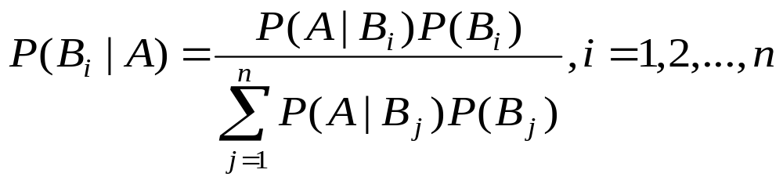
4.2.4 贝叶斯概率法
设试验E的样本空间为S。A为E的事件，B₁，B₂，。。。，B_{n}为S的一个划分，则

Slide 68
4.2.4 贝叶斯概率法
例：对以往数据分析结果表明，当机器调整得良好时，产品的合格率为90%，而当机器发生某一故障时，其合格率为30%。每天早上机器开动时，机器调整良好的概率为75%。试求已知某日早上第一件产品是合格品时，机器调整得良好的概率是多少？

Slide 69




4.2.4 贝叶斯概率法
解：
设A为事件“产品合格”，B为事件“机器调整良好”。
已知
所需求的概率为P（B|A）。

Slide 70
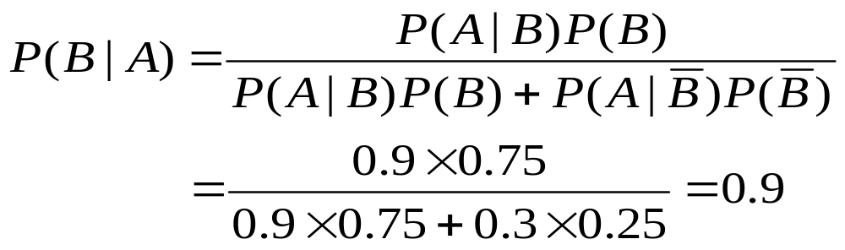
4.2.4 贝叶斯概率法
解：
由贝叶斯公式得
这里，概率0.75是由以往的数据分析得到的，叫做先验概率。
而在得到信息（即生产出的第一件产品是合格品）之后再重新加以修正的概率（0.9）叫做后验概率。

Slide 71
第五节 项目风险评价

Slide 72
5.1.1 风险评价的含义
风险评价是对项目风险进行综合分析，并依据风险对项目目标的影响程度进行项目风险分级排序的过程。

Slide 73
5.2 项目风险评价方法

Slide 74
5.2.1 主观评分法
主观评分法是利用专家的经验等隐性知识，直观判断项目每一单个风险并赋予相应的权重，如0-10之间的一个数。0代表没有风险，10代表风险最大，然后把各个风险的权重加起来，再与风险评价基准进行分析比较。

Slide 75
5.2.1 主观评分法
例
某项目要经过5道工序，表中列出了已识别出该项目的前5个风险，试进行项目的风险评价。
风险 工序 | 费用风险 | 工期风险 | 质量风险 | 组织风险 | 技术风险
可行性研究
设计
试验
施工
试运行

Slide 76
5.2.1 主观评分法
解：
（1）利用专家经验对项目风险进行评分，如表。
风险 工序 | 费用风险 | 工期风险 | 质量风险 | 组织风险 | 技术风险
可行性研究 | 5 | 6 | 3 | 8 | 7
设计 | 4 | 5 | 7 | 2 | 8
试验 | 6 | 3 | 2 | 3 | 8
施工 | 9 | 7 | 5 | 2 | 2
试运行 | 2 | 2 | 3 | 1 | 4

Slide 77
5.2.1 主观评分法
解：
（2）将每一工序的各个风险的权重从左至右加起来，如表。
风险 工序 | 费用风险 | 工期风险 | 质量风险 | 组织风险 | 技术风险 | 各工序权重和
可行性研究 | 5 | 6 | 3 | 8 | 7 | 29 (最高)
设计 | 4 | 5 | 7 | 2 | 8 | 26
试验 | 6 | 3 | 2 | 3 | 8 | 22
施工 | 9 | 7 | 5 | 2 | 2 | 25
试运行 | 2 | 2 | 3 | 1 | 4 | 12

Slide 78
5.2.1 主观评分法
解：
（3）将各类别的风险评分从上到下加起来，如表。
风险 工序 | 费用风险 | 工期风险 | 质量风险 | 组织风险 | 技术风险 | 各工序权重和
可行性研究 | 5 | 6 | 3 | 8 | 7 | 29
设计 | 4 | 5 | 7 | 2 | 8 | 26
试验 | 6 | 3 | 2 | 3 | 8 | 22
施工 | 9 | 7 | 5 | 2 | 2 | 25
试运行 | 2 | 2 | 3 | 1 | 4 | 12
 | 26 | 23 | 20 | 16 | 29

Slide 79
5.2.1 主观评分法
解：
（4）计算项目全部风险权重和，如表。
风险 工序 | 费用风险 | 工期风险 | 质量风险 | 组织风险 | 技术风险 | 各工序权重和
可行性研究 | 5 | 6 | 3 | 8 | 7 | 29
设计 | 4 | 5 | 7 | 2 | 8 | 26
试验 | 6 | 3 | 2 | 3 | 8 | 22
施工 | 9 | 7 | 5 | 2 | 2 | 25
试运行 | 2 | 2 | 3 | 1 | 4 | 12
 | 26 | 23 | 20 | 16 | 29 | 114

Slide 80
5.2.1 主观评分法
解：
（5）计算最大风险权重值。用表的行数乘以列数，再乘以表中的最大风险权重，即得到最大风险权重值。
5*5*9=225
风险 工序 | 费用风险 | 工期风险 | 质量风险 | 组织风险 | 技术风险 | 各工序权重和
可行性研究 | 5 | 6 | 3 | 8 | 7 | 29
设计 | 4 | 5 | 7 | 2 | 8 | 26
试验 | 6 | 3 | 2 | 3 | 8 | 22
施工 | 9 | 7 | 5 | 2 | 2 | 25
试运行 | 2 | 2 | 3 | 1 | 4 | 12
 | 26 | 23 | 20 | 16 | 29 | 114

Slide 81
5.2.1 主观评分法
解：
（6）计算项目整体风险水平。项目全部风险权重和除以最大风险权重值就是该项目整体风险水平。
114/225=0.5067

Slide 82
5.2.1 主观评分法
解：
（7）将项目整体风险水平同项目整体评价基准相比较。
设项目整体评价基准为0.6。
由计算结果可知，该项目的整体风险水平小于项目整体风险评价标准(0.5067<0.6)，则该项目整体风险水平可以接受，项目可以继续实施。

Slide 83
5.2.2 决策树法
1. 相关概念
决策树法：是以损益值为准则的图解风险评价法，由于这种风险评价图类似树枝，因此称为决策树法。
决策树的结构：决策树由节点和分枝组成。节点有三种：
（1）决策节点，用符号 表示。
  表示此时的行为是决策者在自己能够控制的情况下进行分析和选择。从决策节点引出的分枝叫方案分枝，分枝数反映可能的方案数目。
（2）方案（状态）节点，用符号 表示。
  表示此时的行为是决策者在自己无法控制的一种状态。
  从方案节点引出的分枝叫状态分枝，每一枝代表一种自然状态。分枝数反映可能的自然状态数目。
  每条分枝上标明自然状态及其可能出现的概率。
（3）结果节点，用符号 表示。
  它是状态分枝的最末端。
  节点后面的数字是方案在相应结局下的损益值。

Slide 84
5.2.2 决策树法
概率
损益值
状态分枝
损益值
方案分枝
决策节点
损益值
方案节点
损益值
结果节点
决策树结构图例

Slide 85
5.2.2 决策树法
2. 决策树的画法与求解
（1）从左到右，从决策节点开始，依次列出各方案；
（2）列出方案节点下可能的自然状态（概率、费用、结果节点）
（3）从右到左求解决策树。
  用概率枝上的概率乘以结果节点上的损益值，然后将每一方案求和（方案的期望值）
  将方案的期望值填入方案节点旁边，决策树便可以向左推一级。
  凡遇到决策节点，保留具有最大期望值的树枝，去除相对小的树枝，依次类推，利用这种反推决策树的方法，从右到左，求出最优方案。--序列决策的有力工具

Slide 86
5.2.2 决策树法
3. 决策树法的决策步骤
  （1）画决策树
  （2）计算各方案的期望值
  （3）选择方案

Slide 87
例题 某仪器厂生产的仪器中需要装配一种电子元器件，由一家协作厂供应，每批次供应800件。在长期生产中已统计出每批元件装配在仪器上再行老化出现不同次品率的概率如下表4所示：
表4 不同次品率出现的概率
每批元件出现次品率的百分比 | 2% | 5% | 10% | 15% | 20%
概率（P） | 0.4 | 0.3 | 0.15 | 0.1 | 0.05
按原工艺生产，发现次品后，每更换一件的费用为1.5元。现拟改进生产工艺，即每批元件进厂后，先进行老化处理，并加以筛选，然后再装配。这样出现的次品率如表5所示，更换一件次品同样要支付1.5元，此外这种新工艺要为每批元件多支付40元的处理费用。
决策问题：是否应该采用新工艺？
表5 新工艺中不同次品率出现的概率
每批元件出现次品率的百分比 | 2% | 8 % | 12 %
概率（P） | 0.7 | 0.2 | 0.1

Slide 88
解：
1.决策目标：工艺要不要进行改革。该决策只有一个目标。
2.绘制决策树。
（1）该决策只有一个决策点，即点1；
（2）有改与不改两个方案，故从决策节点引出两个方案分枝，并在右端画出两个状态节点，即点2和点3；
（3）根据不同工艺出现不同比例次品的概率，分别从节点2和节点3画出相应的状态分枝，并标出相应的概率；
0.4
0.3
0.15
0.10
0.05
2
1
0.70
3
0.20
0.10
改革方案决策树

Slide 89
3. 计算结果节点的损益值，并标注在概率枝的右端。
计算方法：
费用=批量 * 次品率 * 单件费用
24 (=800*2%*1.5)
0.4
0.3
60
0.15
120
0.10
180
75.6
0.05
240
2
1
50.4
0.70
24
3
0.20
96
0.10
4. 计算状态节点的期望费用值EMV
原工艺的期望费用值
110
新工艺的期望费用值

Slide 90
5.2.2 决策树法
5. 计算各方案的期望费用
原方案的期望费用与代表该方案的状态节点的期望费用EMV₁相等。
即：75.6元。
新方案的期望费用为：该方案状态节点的期望费用 EMV₂ + 每批元件的处理费用40元。即：50.4+40=90.4元
6. 决策。通过比较两个方案的费用，可以看出，采用原方案比改革工艺节省的期望费用为90.4-75.6=14.8元。
决策结果：采用原来的方案。

Slide 91
5.2.3 层次分析法
Analytic Hierarchy Process
AHP
20世纪70年代美国学者T.L.saaty

Slide 92
层次分析法建模
一 问题的提出
例1 购物
买钢笔，一般要依据质量、颜色、实用性、价格、外形等方面的因素选择某一支钢笔。
买饭，则要依据色、香、味、价格等方面的因素选择某种饭菜。

Slide 93
例2 旅游
假期旅游，是去风光秀丽的苏州，还是去迷人的北戴河，或者是去山水甲天下的桂林，一般会依据景色、费用、食宿条件、旅途等因素选择去哪个地方。

Slide 94
例3 择业
面临毕业，可能有高校、科研单位、企业等单位可以去选择，一般依据工作环境、工资待遇、发展前途、住房条件等因素择业。

Slide 95
例4 科研课题的选择
由于经费等因素，有时不能同时开展几个课题，一般依据课题的可行性、应用价值、理论价值、被培养人才等因素进行选题。

Slide 96
例5 国有企业重组项目
中外合资和改成股份制两种重组方案
一般依据经济风险、技术风险、社会风险等比较分析

Slide 97
面临各种各样的项目风险，要进行比较、判断、评价、排序，最后作出决策。这个过程主观因素占有相当的比重给用数学方法解决问题带来不便。T.L.saaty等人在20世纪七十年代提出了一种能有效处理这类问题的实用方法。
层次分析法（Analytic Hierarchy Process, AHP)这是一种定性和定量相结合的、系统化的、层次化的分析方法。

Slide 98
层次分析法的基本思路：
选择钢笔
质量、颜色、价格、外形、实用
钢笔1、钢笔2、钢笔3、钢笔4
首先，质量、颜色、价格、外形、实用进行排序
接着，分别从质量、颜色、价格、外形、实用五方面因素对各个钢笔（钢笔1、钢笔2、钢笔3、钢笔4）进行排序
经综合分析决定买哪支钢笔

Slide 99
二 层次分析法的基本步骤
1 建立层次结构模型
一般分为三层，最上面为目标层，最下面为方案层，中
间是准则层或指标层。
例1 层次结构模型
买钢笔
目标层
质量
颜色
价格
外形
实用
准则层
可供选择的笔
方案层

Slide 100
例2 层次结构模型
选择
旅游地
目标层Z
景色
费用
居住
饮食
旅途
准则层A
苏州、杭州、
桂林
方案层B

Slide 101
例5 层次结构模型
重组方案
目标层
经济风险
技术风险
社会风险
准则层
合资
股份制
方案层

Slide 102
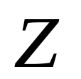

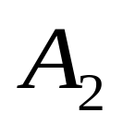

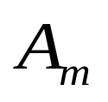
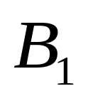
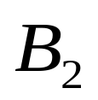
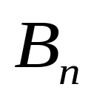
目标层Z
准则层A
方案层B

Slide 103


2 构造成对比较矩阵
设某层有 个因素，
要比较它们对上一层某一准则（或目标）的影响程度，确定
在该层中相对于某一准则所占的比重。（即把 个因素对上
层某一目标的影响程度排序）
上述比较是两两因素之间进行的比较，比较时取1~9尺度。

Slide 104

比较尺度：（1~9尺度的含义）
１
３
５
７
９
尺度
含义
第 个因素与第 个因素的影响相同
第 个因素比第 个因素的影响稍强
第 个因素比第 个因素的影响强
第 个因素比第 个因素的影响明显强
第 个因素比第 个因素的影响绝对地强
2,4,6,8表示第 个因素相对于第 个因素的影响介于上述
两个相邻等级之间。不难定义以上各尺度倒数的含义。

Slide 105


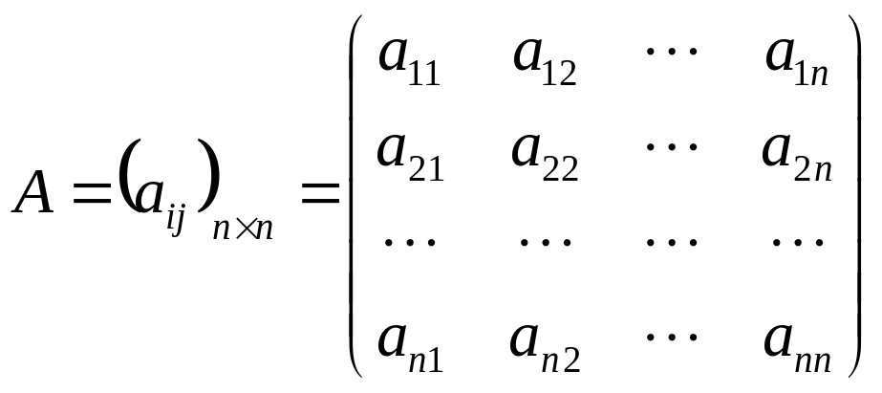
用 表示第 个因素相对于第 个因素的比较结果，得到
A则称为成对比较矩阵。

Slide 106
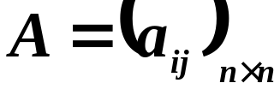
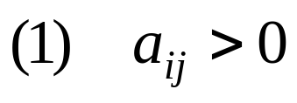
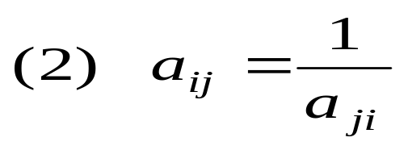

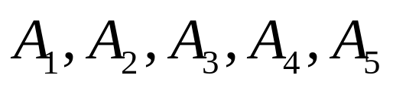
由上述定义知，成对比较矩阵
满足以下性质
则称为正互反阵。
比如，例2的旅游问题中，第二层A的各因素对目标层Z
的影响两两比较结果如下：
Z | A1 | A2 | A3 | A4 | A5
A1
A2
A3
A4
A5
1
1/2
4
3
3
分别表示
景色、费用、
居住、饮食、
旅途。
2
1
7
5
5
1/4
1/7
1
1/2
1/3
1/3
1/5
2
1
1
1/3
1/5
3
1
1

Slide 107
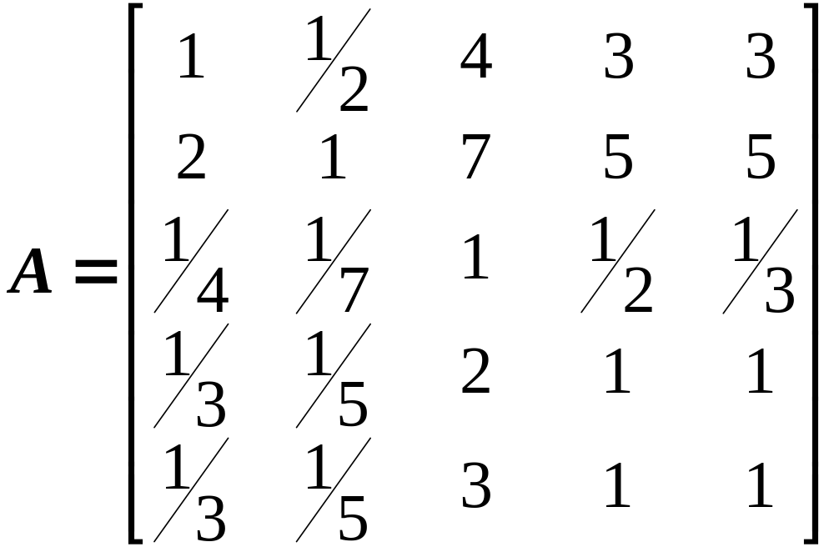
由上表，可得成对比较矩阵
旅游问题的成对比较矩阵共有6个（一个5阶，5个3阶）。

Slide 108
成对比较矩阵: 一个m阶，m个n阶

Slide 109


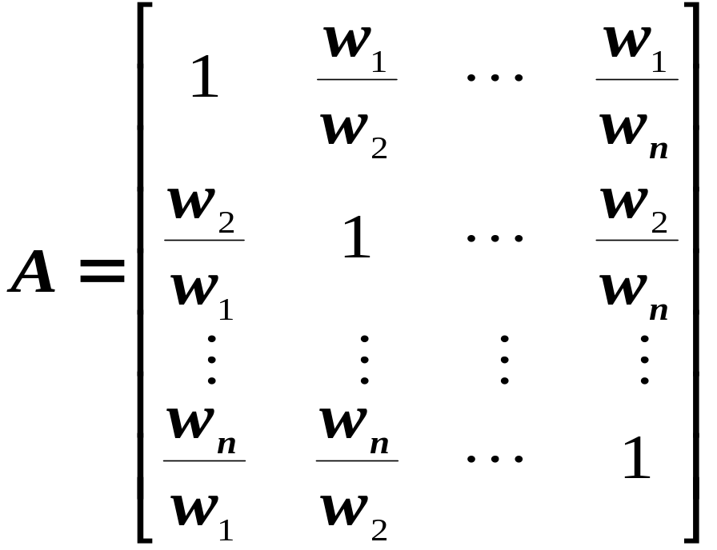
3 层次单排序及一致性检验
层次单排序：确定下层各因素对上层某因素影响程度的过程。
用权值表示影响程度，先从一个简单的例子看如何确定权值。
例如 一块石头重量记为1，打碎分成 各小块，各块的重量
分别记为：
则成对比较矩阵可表示为

Slide 110
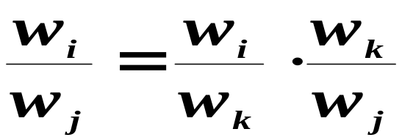

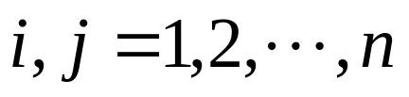
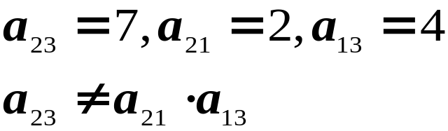
由矩阵A可以看出，
即，
但在例2的成对比较矩阵中，
??
（由于事物的复杂性和人的主观比较的局限性造成的 ）

Slide 111


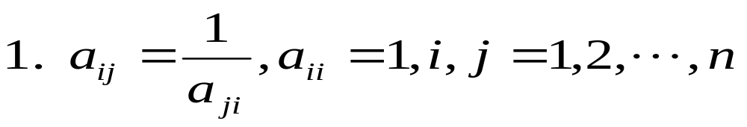

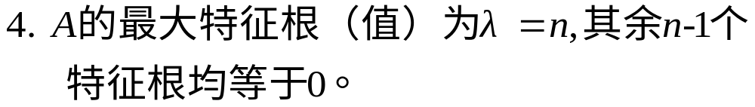

在正互反矩阵 中，若 ,则称 为一致阵。
一致阵的性质：
5. 的任一列(行)都是对应于特征根 的特征向量。

Slide 112

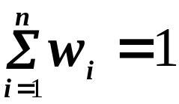




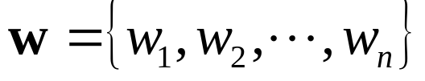
若成对比较矩阵是一致阵，则我们自然会取对应于最
大特征根 的归一化特征向量 ，且
表示下层第 个因素对上层某因素影响程度的权值。
若成对比较矩阵不是一致阵，Saaty等人建议用其最大
特征根对应的归一化特征向量作为权向量 ，则
这样确定权向量的方法称为特征根法.

Slide 113




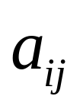


定理： 阶互反阵 的最大特征根 ，当且仅
当 时， 为一致阵。
由于 连续的依赖于 ，则 λ 比 n 大得越多，A 的不
一致性越严重。用最大特征值对应的特征向量作为被比较
因素对上层某因素影响程度的权向量，其不一致程度越大，
引起的判断误差越大。因而可以用 数值的大小来衡量
的不一致程度。

Slide 114
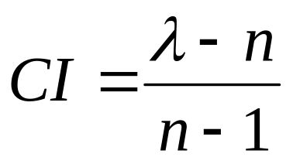

一致性指标CI
定义一致性指标
其中 为 的对角线元素之和，也为 的特征根之和。

Slide 115
随机一致性指标 RI
实际操作时发现：主观判断矩阵的维数越大，判断的一致性越差，故应放宽对高维矩阵的一致性要求。于是引入修正值RI来校正一致性检验指标 CI。
随机一致性指标 RI 的数值：
n | 1 | 2 | 3 | 4 | 5 | 6 | 7 | 8 | 9 | 10 | 11
RI | 0 | 0 | 0.58 | 0.90 | 1.12 | 1.24 | 1.32 | 1.41 | 1.45 | 1.49 | 1.51

Slide 116
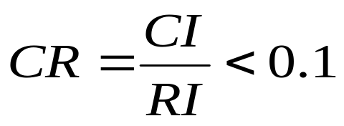

一般，当一致性比率
时，认为
的不一致程度在容许范围之内，可用其归一化特征向量
作为权向量，否则要重新构造成对比较矩阵，对 加
以调整。
一致性检验：利用一致性指标和一致性比率<0.1
及随机一致性指标的数值表，对 进行检验的过程。

Slide 117
成对比较矩阵: 一个m阶，m个n阶
分别进行一致性检验

Slide 118
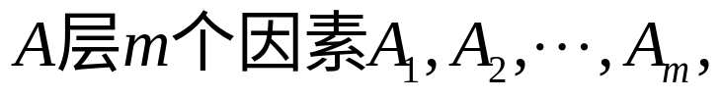
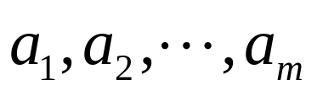
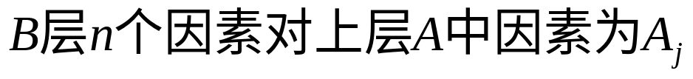
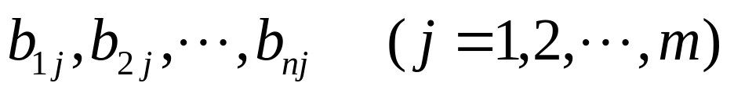
4 层次总排序及其一致性检验
确定某层所有因素对于总目标相对重要性的排序权值过程，
称为层次总排序
从最高层到最低层逐层进行。设：
对总目标Z的排序为
的层次单排序为

Slide 119

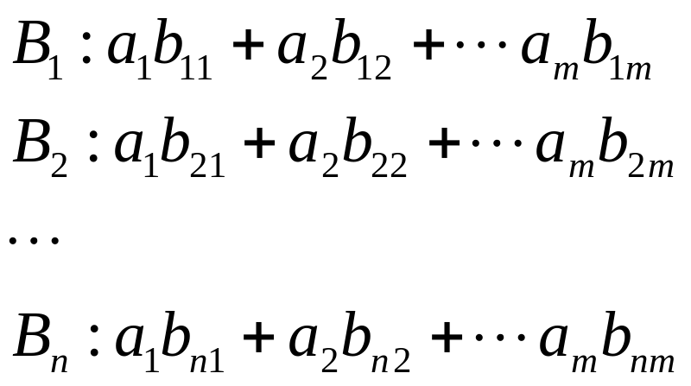


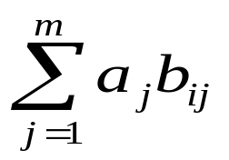


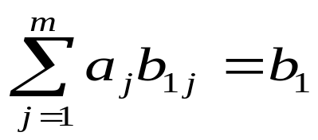
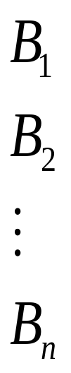
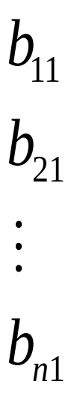
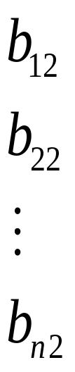
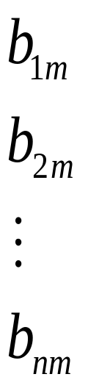
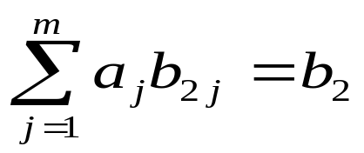
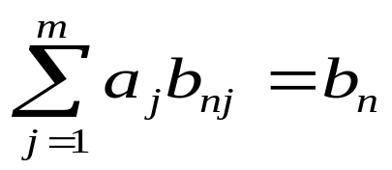
层的层次总排序为：
即 层第 个因素对
总目标的权值为：
 |  | B层的层次 总排序
A
B

Slide 120


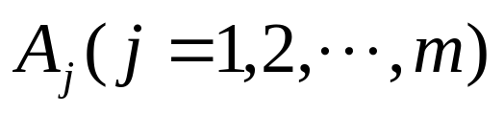
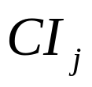
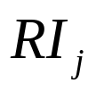
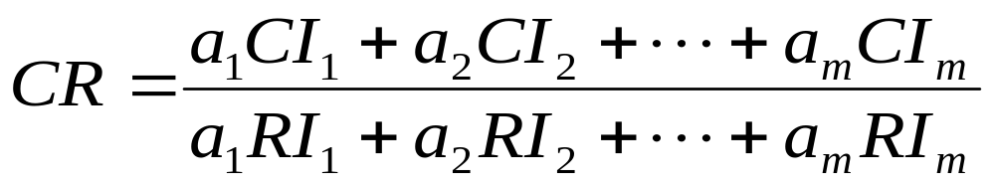

层次总排序的一致性检验
设 层 对上层( 层)中因素
的层次单排序一致性指标为 ，随机一致性指为 ，
则定义层次总排序的一致性比率为：
当 时，认为层次总排序通过一致性检验。到
此，根据最下层（决策层）的层次总排序做出最后决策。

Slide 121
层次分析法的基本步骤归纳如下
1.建立层次结构模型
该结构图包括目标层，准则层，方案层。
2.构造成对比较矩阵
从第二层开始用成对比较矩阵和1~9尺度。
3.计算单排序权向量（计算每个成对比较矩阵的权向量 ）并做一致性检验
对每个成对比较矩阵计算最大特征值及其对应的特征向量，利用一致性指标、随机一致性指标和一致性比率做一致性检验。若检验通过，特征向量（归一化后）即为权向量；若不通过，需要重新构造成对比较矩阵。

Slide 122
4.计算总排序权向量并做一致性检验
计算最下层对最上层总排序的权向量。
利用总排序一致性比率
进行检验。若通过，则可按照总排序权向量表示的结果进行决策，否则需要重新考虑模型或重新构造一致性比率CR 较小的成对比较矩阵。

Slide 123







层次分析法建模举例
一、旅游问题
(1)建模
分别分别表示景色、费用、
居住、饮食、旅途。
分别表示苏杭、北戴河、桂林。

Slide 124






（2）构造成对比较矩阵

Slide 125




(3)计算层次单排序的权向量和一致性检验
成对比较矩阵 的最大特征值
该特征值对应的归一化特征向量
则
故
表明 通过了一致性验证。

Slide 126




































对成对比较矩阵 可以求层次
单排序的权向量并进行一致性检验，结果如下：
 |  |  | 3 |  | 3
计算 可知 通过一致性检验。

Slide 127






（4）计算层次总排序权值和一致性检验
对总目标的权值为：
同理得， 对总目标的权值分别为：
决策层对总目标的权向量为：
又
故，层次总排序通过一致性检验。

Slide 128

结论
可作为最后的决策依据。
即各方案的权重排序为
又 分别表示苏杭、北戴河、桂林，
故最后的决策应为去桂林。

Slide 129
四 层次分析法的优点和局限性
优点：
1 系统性
层次分析法把研究对象作为一个系统，按照分解、比较判断、综合的思维方式进行分析评价 ，成为系统分析、风险评价的重要工具。
2 实用性
层次分析法把定性和定量方法结合起来，能处理许多用
传统的最优化技术无法着手的实际问题，应用范围很广。
3 简洁性
具有中等文化程度的人即可以了解层次分析法的基本
原理并掌握该法的基本步骤，计算也非常简便，并且所得
结果简单明确，容易了解和掌握。

Slide 130
局限性
第一 只能从原有的方案中优选一个出来，没有办法得出更好的新方案。
第二 该法中的比较、判断以及结果的计算过程都是粗糙的，不适用于精度较高的问题。
第三 从建立层次结构模型到给出成对比较矩阵，人主观因素对整个过程的影响很大，这就使得结果难以让所有的决策者接受。

Slide 131
五 正互反阵最大特征值和特征向量实用算法
用定义计算矩阵的特征值和特征向量相当困难，特别是阶数较高时。
成对比较矩阵是通过定性比较得到的比较粗糙的结果，对它的精确计算是没有必要的。
寻找简便的近似方法。

Slide 132






列向量归一化
求和
归一化
精确计算，得

Slide 133







帮忙复习：特征值与特征向量
定义：
成立，
则称数 为方阵 的特征值（根），非零列向量
称为属于特征值 的特征向量。
特征值满足的条件：
齐次线性方程组
齐次线性方程组有非零解的充分必要条件是

Slide 134





A 的特征方程
A 的特征多项式记为
表示 的n 次多项式，在复数范围内有n 个解，即有n
个特征值。
设 A 的特征值为
则

Slide 135




特征值和特征向量的计算方法
给定矩阵
先求其特征值，即解特征方程
再求对应于各特征值的特征向量，即解线性齐次方程组
的非零解 。
（注：若 为实数，则 为实向量，若 为复数，
则 为复向量）

Slide 136




有关定理
定理1 属于不同特征值的特征向量线性无关。
定理2 对于正矩阵 A (A的所有元素为正)，
1）A 的最大特征值是正单根；
2）最大特征值对应有特征向量所有分量为正的特征向量。
正向量的归一化向量
为正向量，它的归一化向量是
归一化

Slide 137













例1 求
的特征值和特征向量。
解：
则属于2的特
征向量为
基础解系为

Slide 138









则属于4的特
征向量为
基础解系为
求非负向量归一化向量
一般地，

Slide 139





例2 求
的特征值和特征向量。
解：

Slide 140






因此，解空间的维数为 3-2=1
则属于2的特
征向量为
即，基础解系为

Slide 141







因此，解空间的维数为 3-2=1

Slide 142





则属于1的特
征向量为
基础解系为

Slide 143








例3 求
的特征值和特征向量。
解：

Slide 144










则属于-1的特
征向量为
基础解系为

Slide 145









因此，解空间的维数为 3-1=2
基础解系为
则属于2的全
部特征向量为

